Slide 1

计算机网络课程群
请扫码入群

Slide 2

Computer Networks
王廷
华东师范大学 软件工程学院
Email: twang@sei.ecnu.edu.cn
Office: 理科大楼B1116室

Slide 3
Biography
姓 名: 王廷
单 位: 软件工程学院
学 位: 博士
职 称: 副教授，博士生导师
Email: twang@sei.ecnu.edu.cn
Office：理科大楼B1116
个人主页： https://tingwang1122.github.io/
个人简介：2015年8月博士毕业于香港科技大学，计算机科学与工程专业。2016年-2017年就职于贝尔实验室，任职研究科学家；2017年-2020年就职于华为上海研究院。2020年4月加入华东师范大学软件工程学院。
研究方向：人工智能、云/边缘计算、基于AI的智能信息网络等。

Slide 4
Course Information
Lecture Schedule
  Tuesday 9:50am-12:15pm: 教书院223 （1-18周）
Lab
  Wednesday 8:00am-9:35am : 开放教育学院217（10-18周）
TA
  理论课：朱岩 51275902041@stu.ecnu.edu.cn
  汪迪 51285902151@stu.ecnu.edu.cn
  实践课：谭思悦 51285902141@stu.ecnu.edu.cn

Slide 5
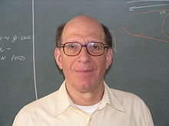
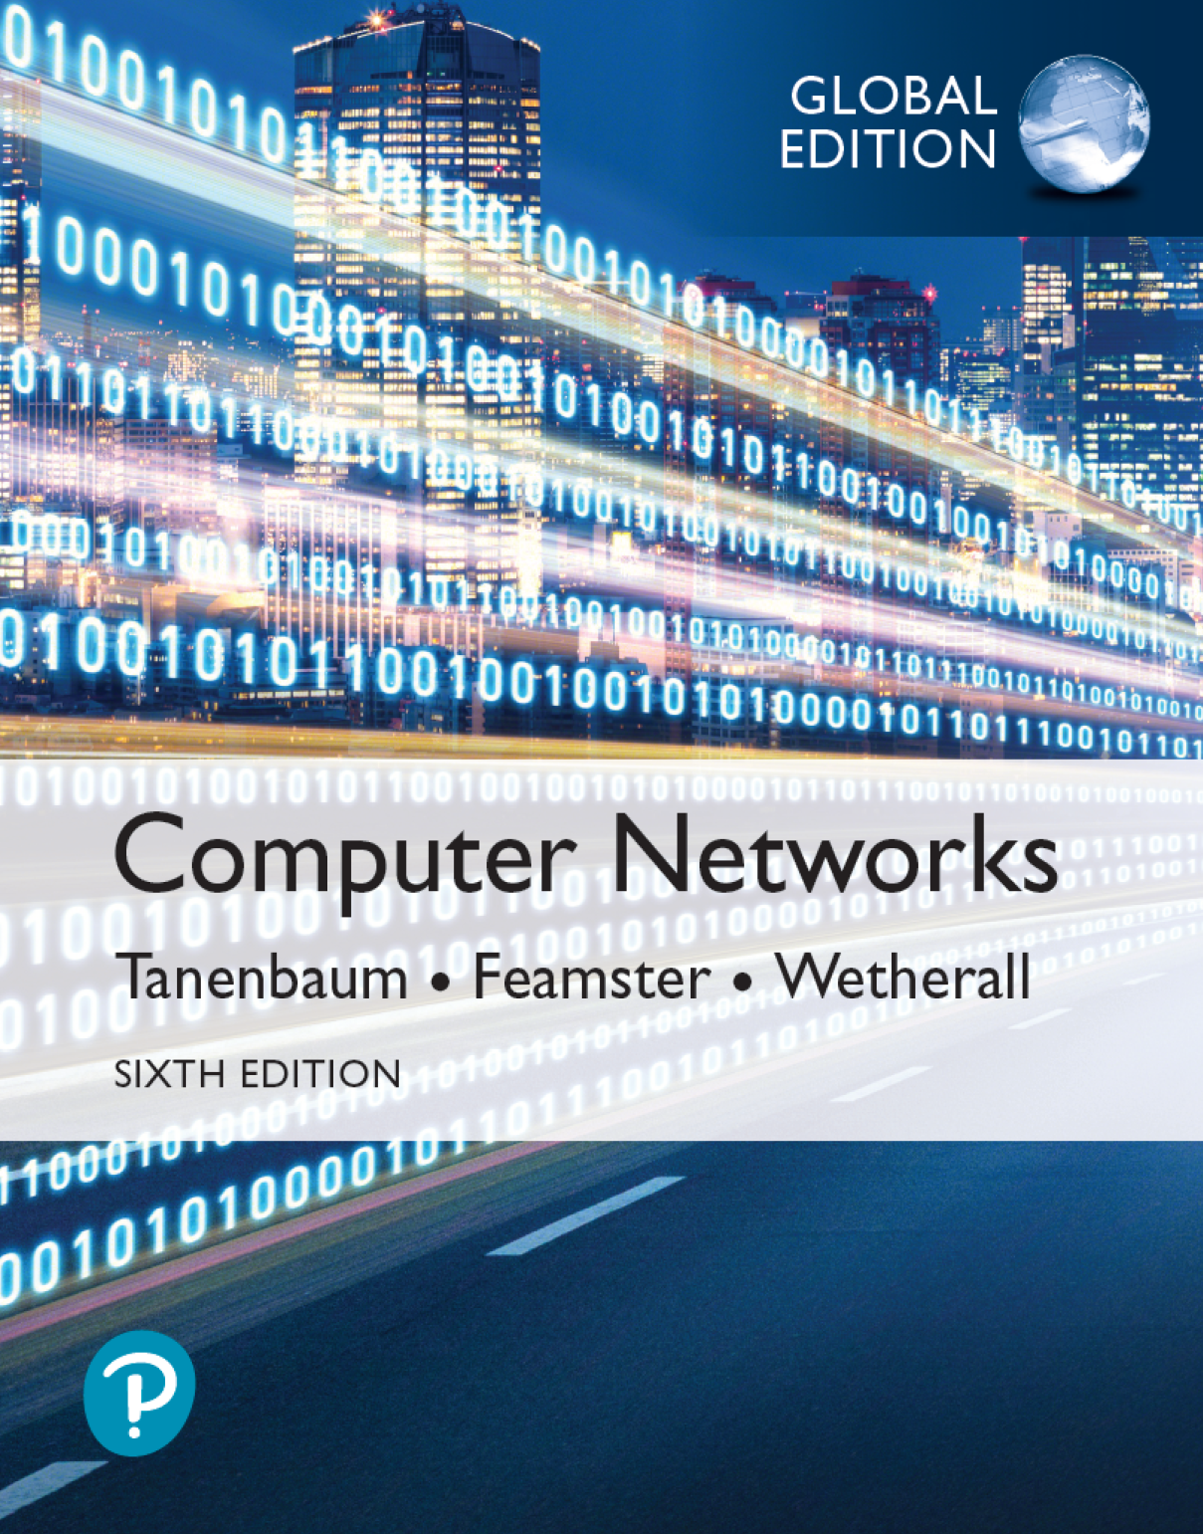
Textbook
《Computer Networks. (Sixth Edition)》，Andrew S.Tanenbaum, David J.Wetherall，机械工业出版社. 2012

Slide 6
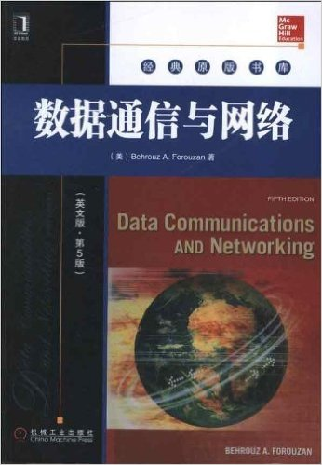
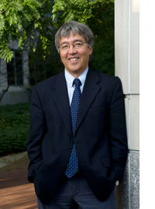
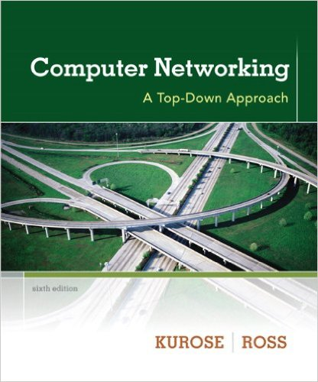
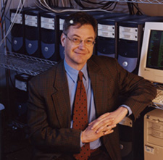
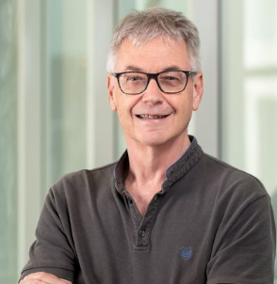
References
Behrouz A.Forouzan, Data Communications Networking (5th Edition), McGraw-Hill, 2013.
James F. Kurose and Keith W. Ross, Computer Networking: A Top-Down Approach (8th Edition), Addison Wesley, 2020.

Slide 7

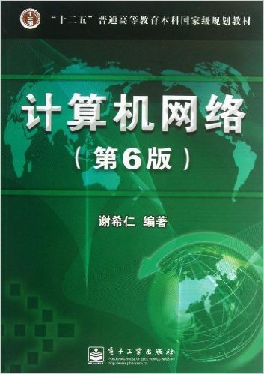
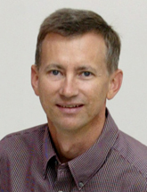
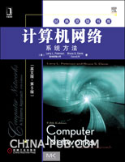
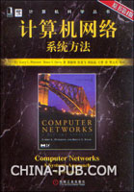
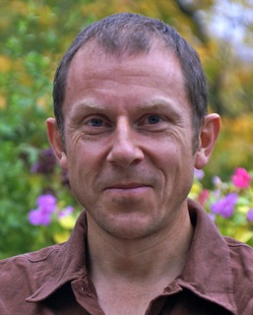
References
谢希仁, 计算机网络(第6版),电子工业出版社, 2013.
Larry L.Peterson, Bruce S.Davie， Computer Networks: A Systems Approach (5th Edition)， Morgan Kaufmann, 2012.

Slide 8
Other Resources
REPRODUCING NETWORK RESEARCH
  https://reproducingnetworkresearch.wordpress.com/
期刊杂志：
  IEEE Communication Mag., ACM/IEEE Transactions on Networking，IEEE JSAC, IEEE TMC, Computer Networks, IEEE TWC, IEEE TCC, IEEE TPDS…
知名会议：
  SIGCOMM, NSDI, INFOCOM, MobiCom, CoNext, ICNP, IWQoS, SECON, ICC, Globecom…
网络资源：
  IP基础系列MOOC视频（华为，朱仕耿）：https://forum.huawei.com/enterprise/zh/forum.php?mod=collection&action=view&ctid=341
  《一个报文的路由器之旅》华为

Slide 9
Grading Criteria
理论课考核方式与评价结构比例：
  平时成绩：60%
    出勤10%：缺勤1/3课程以上者，平时成绩为0分
    自测题10%：线上自测，20-30道单项选择题/章，共6次。截至期末考试前有50%以上自测题未提交者，平时成绩为0分
    平时作业10%：8-10道作业题/次/章，共6次。截至期末考试前有3次以上作业未提交者，平时成绩为0分
    课题参与度10%：前沿论文调研与讨论任务。截至期末考试前未提交者，课程参与度为0分
    期中考试：20%，闭卷考试，120分钟
  期末考试：40%，闭卷考试，120分钟

Slide 10
Grading Criteria
实验课考核方式与评价结构比例：
  出勤及课堂表现：50%
  实验报告：50%
    未提交，当次成绩为0分。 截至期末考试前有3次以上实验报告未提交者，实践总评成绩为0分。
    严禁抄袭！一经发现将严肃处理

Slide 11
Course Outline – 理论课
章节 | 主要内容 | 学时
1. 引论 | 阐述计算机网络的定义、用途、分类、软硬件构成、参考模型及一些典型的示例网络。需要重点掌握的是计算机网络的软硬件构成和参考模型 | 7
2. 物理层 | 物理层关注于比特流在传输介质上的传输过程，包括比特在传输介质上的信号形式、传输速率、提升传输速率的手段、传输介质的特征等。本章阐述了数据通信的基础理论、传输介质、调制和多路复用技术、交换技术，并介绍了公共交换电话网络、移动电话系统、有线电视网络的主要技术特征 | 7
3. 数据链路层 | 成帧技术，差错检测及纠正，流量控制的基本方法，协议及其验证，滑动窗口协议，HDLC及PPP协议 | 7
4. 介质访问子层 | 动、静态信道分配技术，多路访问协议，以太网，无线网，网桥、数据链路层交换，虚拟局域网 | 8
5. 网络层 | 存储-转发交换，面向连接服务和无连接服务，路由算法，拥塞控制，服务质量，IP协议与IP地址，因特网控制协议 | 10
6. 传输层 | 传输服务，传输协议，链接的建立与释放，UDP，TCP，性能 | 12
期中考试 | 预计第10周 | 3
总计 |  | 54

Slide 12
Course Outline – 实验课
序号 | 实验 | 主要内容 | 学时
1 | Protocol Layer | To learn how protocols and layering are represented in packets. They are key concepts for structuring networks that are covered in §1.3 and §1.4. | 2
2 | Ethernet | To explore the details of Ethernet frames. Ethernet is covered in §4.3; modern computers connect to Ethernet switches (§4.3.4) rather than use classic Ethernet (§4.3.2). | 4
3 | IPV4 | To learn about the details of IP (Internet Protocol). IP is the network layer protocol used throughout the Internet. We will examine IP version 4, since it is ubiquitously deployed, while the IP version 6 is partly deployed. IP is covered in §5.6.1 to §5.6.3. | 2
4 | ARP | To see how ARP works. ARP is an essential glue protocol that is used to join Ethernet and IP. It is covered in §5.6.4. | 2
5 | UDP | To look at the details of UDP. UDP is a transport protocol used throughout the Internet as an alternative to TCP when reliability is not required. It is covered in §6.4. | 2
6 | TCP | To see the details of TCP (Transmission Control Protocol). TCP is the main transport layer protocol used in the Internet. It is covered in §6.5 of your text. | 4
7 | Socket Programming | To get the details of socket programming and simple client-server interaction. It is covered in §6.1. | 2
Total | Total |  | 18

Slide 13
Goals
能够阐述计算机网络领域的关键概念和术语，说明典型网络的技术特征，掌握计算机网络领域的核心知识；
能够运用计算机网络基本概念和原理，解释并对比典型网络、协议和应用的技术特征和工作原理，深入理解计算机网络、协议及应用的工作原理；
能够运用计算机网络涉及的相关理论技术和文献资料，分析并评估计算机网络协议，制定网络规划方案，解决计算机网络领域的实际问题。

Slide 14
Q & A

